Slide 1
Основные ошибки при оформлении документов

Slide 2
Перечень документов для экспертизы
Программа развития школьной библиотеки на 2021- 2024 г.
Положение об информационно-библиотечном центре общеобразовательной организации
Должностные обязанности заведующего (руководителя) информационно-библиотечного центра общеобразовательной организации
4. Правила пользования информационно-библиотечным центром общеобразовательной организации
5. Схема размещения пространственно-обособленных зон информационно-библиотечного центра общеобразовательной организации (формат А4, допускается предоставление фото размещения зон)

Slide 3
Скачивание документов из сети Интернет без редакции
2. Сохранять в формате Pdf
3. Оформление очень важно! Соблюдайте интервал, шрифт.

Slide 4
Программа развития ИБЦ (опора на методические рекомендации)
ПОЛОЖЕНИЕ о деятельности ИБЦ – ТИПОВОЕ (утвержденное министерством Образования и науки Хабаровского края)
https://rribckhv.kco27.ru/documentation/

Slide 5
Должностные инструкции педагога-библиотекаря и руководителя ИБЦ
(разрабатываются на основе ЕКС, раздел «квалификационные характеристики должностей работников образования»
должны содержать:
Нормативные документы;
Функции;
Права, ответственность;
Взаимоотношения, связи по должности.

Slide 6
ПРОСТРАНСТВЕННО-ОБОСОБЛЕННЫЕ ЗОНЫ,
согласно Концепции развития школьных ИБЦ
(Приказ Минобрнауки России №715 от 15.06.2016 года)
Зона получения информационных ресурсов во временное пользование;
Зона самостоятельной работы с ресурсами на различных типах носителей;
Зона коллективной работы с гибкой организацией пространства;
Презентационная зона для организации выставок и экспозиций;
Рекреационная зона для разнообразного досуга и проведения мероприятий.

Slide 7
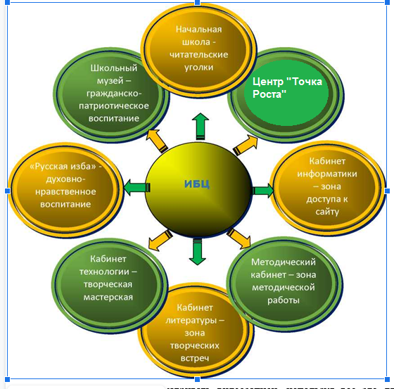
НЕ ПРАВИЛЬНО

Slide 8
НЕ ПРАВИЛЬНО

Slide 9
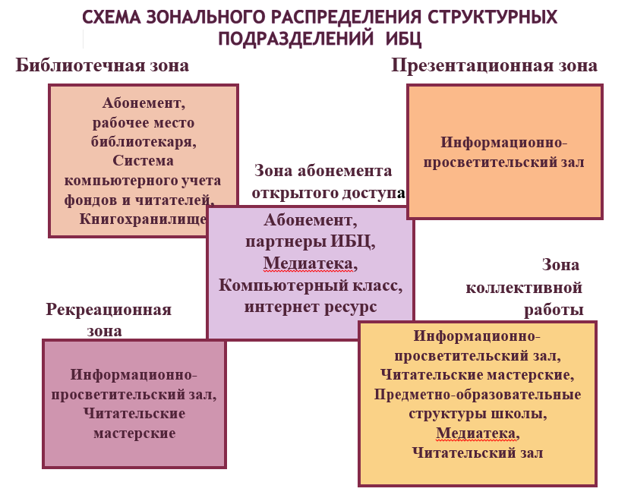
НЕ ПРАВИЛЬНО

Slide 10
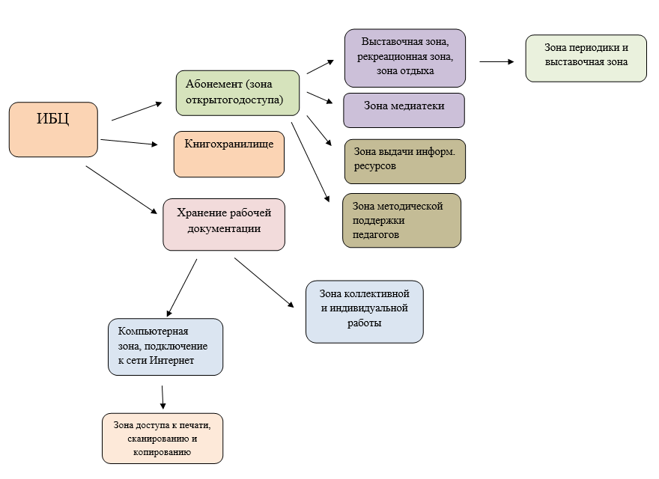
НЕ ПРАВИЛЬНО

Slide 11
Зона получения информационных ресурсов во временное пользование
(абонемент)
Презентационная зона для организации выставок и экспозиций
ИБЦ
Зона самостоятельной работы с ресурсами на различных типах носителей
(читальный зал)
Зона коллективной работы с гибкой организацией пространства
Точка роста/ компьютерный класс
Книгохранение
(учебный фонд)
Рекреационная зона для разнообразного досуга и проведения мероприятий

